Slide 1
PRESIDENCIA DE LA REPUBLICA
PROPAIS II
SAS
Secretaría de Acción Social
Programa Paraguayo de Inversiones Sociales
PROPAIS II - Préstamo 1422/OC-PR

Slide 2
Descripción del Programa
PROPAIS II
El Programa Paraguayo de Inversiones Sociales (PROPAIS II), está destinado a financiar proyectos de desarrollo social formulados y autogestionados por comunidades pobres y grupos sociales en situación de pobreza y vulnerabilidad en centros urbanos y rurales.
SAS

Slide 3
Objetivo General del Programa
PROPAIS II
Mejorar la calidad de vida de la población en situación de pobreza y reducir los riesgos de los grupos vulnerables en Paraguay, buscando su incorporación social y económica integral a la sociedad.
SAS

Slide 4
Grupos vulnerables
PROPAIS II
Mujeres jefas de hogar
Niños, adolescentes y jóvenes en situación de riesgo.
Adultos mayores
Comunidades indígenas
Personas con capacidades diferentes
Jóvenes desempleados y sub - empleados
SAS

Slide 5
Componentes del Programa
PROPAIS II
SAS
FINANCIAMIENTO DE PROYECTOS SOCIALES
DESARROLLO INSTITUCIONAL

Slide 6
Componentes del Programa
Componentes del Programa
PROPAIS II
Financiamiento de Proyectos Sociales
Proyecto Piloto de Mejoramiento de Barrios PMB
Dirigidos a poblaciones en situación de pobreza en barrios urbano marginales, de las ciudades de Asunción, Luque, Fdo. de la Mora y San Lorenzo.
Planes Integrales de Desarrollo Social y Transferencia Monetaria con Corresponsabilidades (TMC). PIDS
Dirigidos a poblaciones en situación de pobreza en áreas rurales y peri urbanas, previa focalización de la SAS.
Proyectos Específicos para grupos vulnerables. PE
Dirigidos a grupos vulnerables y en situación de pobreza.
SAS

Slide 7
Componentes del Programa
PROPAIS II
2. Desarrollo Institucional
Apoyo para el desarrollo de políticas sociales y fortalecimiento de la gestión social de los gobiernos locales.
Capacitación de recursos humanos: SAS, instituciones del sector social, ONGs, OSC y Comunidades
SAS

Slide 8
Costos del Programa (millones de US$)
PROPAIS II
Monto total del Programa : USD 33.000.000
Préstamo BID : USD 28.400.000
Aporte Local : USD 4.600.000
Componentes | Total
Financiamiento de Proyectos Sociales | 23,36
PIDS (*) PMB PE (*) 9,00 para TMC | 14,03 3,08 6,25
Desarrollo Institucional (SAS) | 0,72
SAS

Slide 9
Distritos atendidos con TMC
PROPAIS II
DISTRITO | FAMILIAS BENEFICIARIAS | MONTO PAGADO
Belen | 716 | 3.154.810.000
Horqueta | 2260 | 877.110.000
Loreto | 1036 | 4.798.965.000
san lazaro | 125 | 660.480.000
Antequera | 112 | 296.100.000
Chore | 3360 | 8.938.430.000
Capiibary | 2462 | 6.512.045.000
Gral Resquin | 2001 | 5.292.550.000
Bella Vista | 321 | 408.010.000
Capitan Bado | 581 | 719.350.000
Guazu cua | 87 | 231.310.000
San Juan de Ñeembucu | 144 | 1.027.135.000
Tacuaras | 352 | 445.860.000
Villa Franca | 37 | 108.925.000
Villa Oliva | 162 | 455.565.000
La Pastora | 394 | 561.310.000
RI3 Corrales | 755 | 1.099.710.000
San Joaquin | 1328 | 1.948.215.000
Simon Bolivar | 479 | 713.170.000
Ypehu | 260 | 359.700.000
Itanara | 193 | 284.320.000
 | 17.165 | 38.893.070.000
Monto US$ |  | 8.700.911
SAS

Slide 10
PROPAIS II
TMC. Montos pagados a las familias por distrito
SAS

Slide 11
Concurso PE y PIDS
PROPAIS II
Mediante concurso público se recepcionaron solicitudes de financiamiento para proyectos PIDs y PE, cuyas propuestas fueron evaluadas por el programa.
SAS
Componente
Presentados
Proyectos Específicos
280
Planes Integrales
75
TOTALES
345

Slide 12
Componente. Financiamiento de Proyectos
PROPAIS II
Descripción | Proyectos con convenios firmados | Monto comprometido | US$
Proyectos Específicos (PE) | 87 | 22.684.911.634 | 5.070.387
Planes Integrales de Desarrollo Social (PIDS) | 41 | 39.486.537.377 | 8.825.779
Proyectos de Mejoramiento de Barrios (PMB) | 4 | 9.244.495.053 | 2.066.271
TOTAL | 132 | 71.415.944.064 | 15.962.437
SAS
SAS

Slide 13
PROYECTOS DE MEJORAMIENTO DE BARRIOS - PMB
PROPAIS II
San Lorenzo - Barrio Virgen de los Remedios
Beneficiarios: 574 familias = 2.510 habitantes
Inversión Total US$: 997.417
Aporte SAS US$ : 988.529
SAS
El proyecto prevé
La instalación de un Centro Comunitario y plaza municipal
Sistema de Alcantarillado Sanitario
Mejoramiento Vial
Fortalecimiento comunitario
Arborización
Estado Actual: en ejecución
Avance de obras físicas en un 15 %

Slide 14
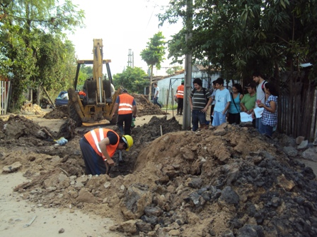
PROYECTOS DE MEJORAMIENTO DE BARRIOS - PMB
PROPAIS II
Asunción - Barrio San Miguel
Beneficiarios: 337 familias = 1.685 habitantes
Inversión Total US$: 1.049.442
Aporte SAS : 791.838
SAS
El proyecto prevé
La instalación de un Centro Comunitario y plaza municipal
Sistema de Desagüe sanitario
Mejoramiento Vial
Fortalecimiento comunitario
Arborización
Estado Actual: en ejecución
Avance de obras físicas en un 15 %

Slide 15
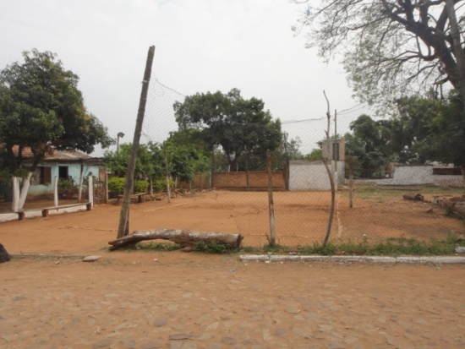
PROYECTOS DE MEJORAMIENTO DE BARRIOS - PMB
PROPAIS II
Fdo. De la Mora - KAMBA CUA
Beneficiarios: 134 familias = 672 habitantes
Inversión Total US$: 532.516
Aporte SAS US$ : 444.999
SAS
El proyecto prevé
La instalación de un Centro Comunitario y plaza municipal
Módulos sanitarios
Mejoramiento Vial
Fortalecimiento comunitario
Arborización
Estado Actual: Ya se tiene adjudicada a las empresas contratistas y fiscalizadoras. Las obras se inician en el día de hoy

Slide 16
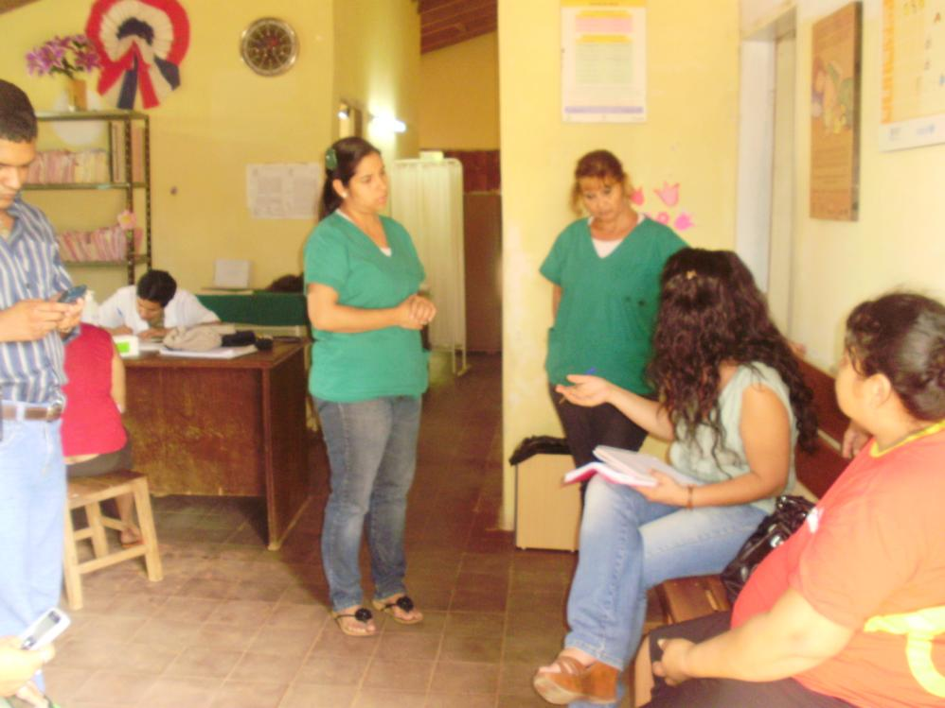
PROYECTOS DE MEJORAMIENTO DE BARRIOS – PMB
PROPAIS II
Luque - 1ro. De Mayo
Beneficiarios: 554 familias = 2770 habitantes
Inversión Total US$: 794.881
Aporte SAS US$ : 684.633
SAS
El proyecto prevé
Mejoramiento del Puesto de Salud
Espacios comunitarios y plaza pública
Mejoramiento Vial
Fortalecimiento comunitario
Arborización
Estado Actual: Ya se tiene adjudicada a las empresas contratistas y fiscalizadoras. En espera del inicio de obras

Slide 17
PROYECTOS ESPECIFICOS - PE
PROPAIS II
Pequeños proyectos dirigidos a grupos vulnerables para comunidades del área urbana y urbana marginal hasta un monto tope de 60.000 USD por proyecto.
Conjunto de actividades integradas, destinado a la prestación de servicios sociales para atender necesidades y requerimientos de la población pobre en situación de vulnerabilidad, elegibles para su financiamiento por el Programa.
SAS

Slide 18
PROPAIS II
PROYECTOS ESPECIFICOS - PE
Proyectos aprobados por departamentos
SAS

Slide 19
PROYECTOS ESPECIFICOS - PE
Monto de los proyectos por departamento (Gs)
PROPAIS II
SAS

Slide 20
PROPAIS II
CANTIDAD DE BENEFICIARIOS DEL PROGRAMA
SAS
Componente
Beneficiarios
Proyectos Específicos
141.364
Planes Integrales
66.000
Mejoramiento de Barrios
7.637
TOTALES
215.001

Slide 21
PLANES INTEGRALES DE DESARROLLO SOCIAL - PIDS
PROPAIS II
Planes Integrales de Inversión Social de infraestructura básica, desarrollo social y transferencias condicionadas de ingresos, financiados por el Programa, destinados a superar las condiciones de pobreza, vulnerabilidad y marginalidad de comunidades rurales priorizados según el Índice de Priorización Geográfica (IPG).
SAS

Slide 22
PLANES INTEGRALES DE DESARROLLO SOCIAL - PIDS
PROPAIS II
Monto de los proyectos por departamentos
SAS

Slide 23
EJECUCION PRESUPUESTARIA
PROPAIS II
CONTRATO DE PRESTAMO Nº 1422/OC-PR
EJECUCION PRESPUPUESTARIA - US$
CATEGORIA DE INVERSION | Presupuesto | Total Ejecutado | Saldo a Ejecutar | Comprometido (*)
 | Vigente
FINANCIAMIENTO DE PROYECTOS SOCIALES | 25.071.520,9 | 8.604.276,1 | 16.467.244,0 | 15.962.437
DESARROLLO INSTITUCIONAL | 720.000,0 | 88.229,7 | 631.770,3 | 325.564
ADMINISTRACION DEL PROGRAMA | 970.000,0 | 477.380,6 | 492.619,4
AUDITORIAS FINANCIERA Y DE PROCEDIMIENTOS | 230.000,0 | 113.986,1 | 116.013,9 | 31.296
OTROS COSTOS DEL PROGRAMA | 1.408.479,1 | 387.175,4 | 1.021.303,8
TOTAL | 28.400.000 | 9.671.048 | 18.728.951 | 16.319.297
(*) Comprometido mediante convenios firmados con Coejecutoras (PIDS yPE). PMB con empresas constructoras
Porcentaje ejecutado | 34 | %
Porcentaje comprometido | 66 | %
 | 100 | %
SAS

Slide 24
NOMINA DE FUNCIONARIOS
PROPAIS II
GERENTE
Acosta Lugo Celsa Amada
SAS
SECRETARÍA
Reguera Rodríguez Cinthia Elizabeth
Torres Cabrera Margaret Arnett

Slide 25
NOMINA DE FUNCIONARIOS
PROPAIS II
COORDINACION ADMINISTRATIVA
Acosta Cardozo Marina Rosalba
Sanabria Molas Maria Carolina
SAS
Ponce Nieve Eva
Céspedes Añazco Julio Rafael
Espínola Giménez Jorge
Godoy Duarte Sinthia Raquel
Cáceres Clemotte Francisco Ariel
García Victor
Gómez Benítez Mirian Raquel
Ortiz Cáceres Juan Erico
Villagra Carrillo Gloria

Slide 26
NOMINA DE FUNCIONARIOS
PROPAIS II
COORDINACION DE PROYECTOS
Riveros Cañete Daysi Malvina
PE
PIDS
SAS
Riveros Lourdes Mariana
Medina Edgar Javier
Zarnikowski Giménez Miryam María
Lezcano Martínez Luz Marilda
Carballo Valdez Norma Beatriz
López Villalba Mirna Estela
Castellano Agüero Teresa de Jesús
Martin Maldonado Rocío Marlene
Espínola Cantero Julio Rafael
Zarza Paredes Gladys Emilce
González Garay Karina Vanesa
Arrúa Gómez Chintya Paola
Grance Fátima Yudith
Maidana de Alvarenga Nilda Clementina

Slide 27
NOMINA DE FUNCIONARIOS
PROPAIS II
PMB
Colmán Duarte Maria Mercedes
Cabral Fretes Maria Stella
SAS
Cáceres Achinelli Sally Cecilia
Escobar Acosta Stella Mary
González Giubi Venus Atanacia
Barúa Insaurralde Maria Gloria
Cinthya Gadea

Slide 28
NOMINA DE FUNCIONARIOS
PROPAIS II
INFORMATICA
Fernández Peralta Juan de Dios
Soto Adorno Christian David
SAS
López Vergara Luis Osvaldo
Velázquez Ojeda Mario José

Slide 29
PROPAIS II
El Ministro Secretario Ejecutivo
Víctor Rivarola
Tiene el agrado de invitar a usted(es) al inicio oficial de las
Obras del componente físico del Proyecto de Mejoramiento de Barrios
del Programa Paraguayo de Inversiones-Segunda Fase (PROPAIS II),
En el barrio Kamba Cuá de Fernando de la Mora.
El acto será a las 16.00 horas, del jueves 8 de noviembre del corriente año,
en la plaza municipal del barrio Kamba Cuá y contará con la presencia del Excelentísimo Señor Presidente de la República
Don Federico Franco
Fernando de la Mora 2.012
SAS

Slide 30
PROPAIS II
SAS
MUCHAS GRACIAS!!!

